Slide 1
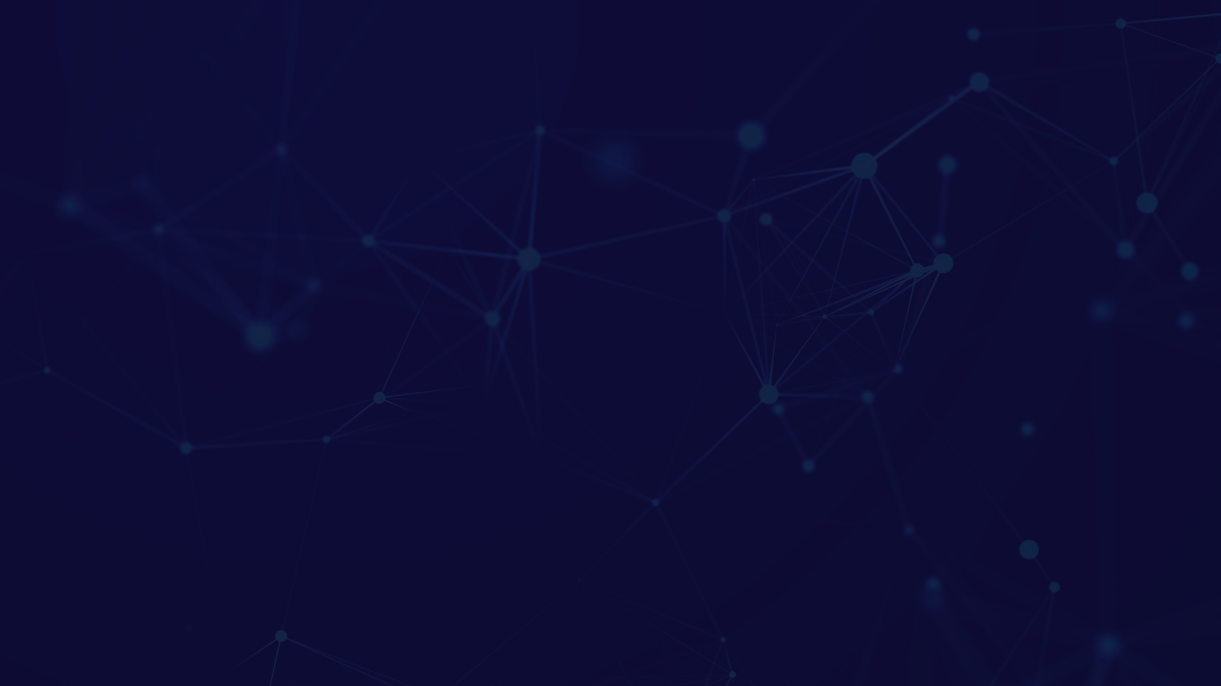


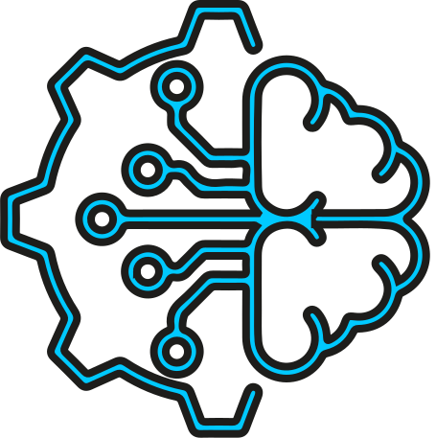
Instituto Tecnológico de Culiacán
Aguilar Recio Jesús Octavio
Flores Fernández Emily Karely
Search . . . .
Artificial Intelligence A Guide
To Intelligence Systems.
Zuriel Dathan Mora Felix
Inteligencia Artificial
01

Slide 2
"La inteligencia artificial es la ciencia e ingeniería de hacer máquinas inteligentes, especialmente programas de cómputo inteligentes."
— John McCarthy
09

Slide 3
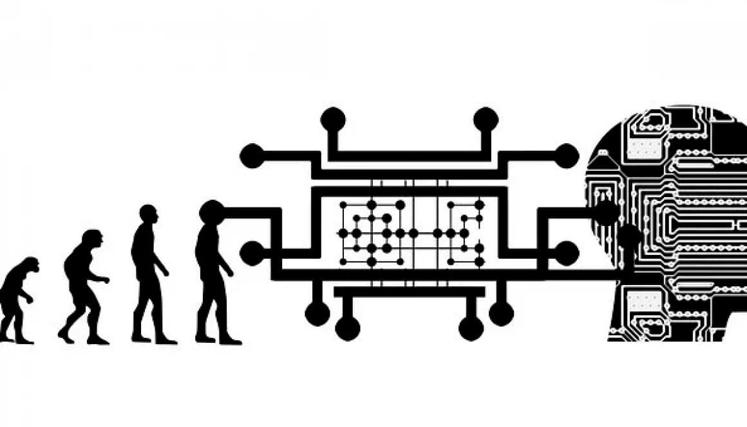
INTRODUCCION A LA IA
La Inteligencia Artificial es uno de los fenómenos más transformadores en la historia de la computación, su evolución abarca desde conceptos teóricos hasta aplicaciones prácticas fundamentales. Esto representa un cambio paradigmático en nuestro entendimiento de la inteligencia
Learn More
02

Slide 4

McCulloch y Pitts presentan el primer
modelo de neurona artificial, simulando
procesos neurológicos con sistemas binarios.
1943
"EDAD OSCURA" (1943-1956)
Von Neumann introduce el almacenamiento programado, revolucionando la arquitectura
de computadoras.
1945
Se refiere a los primeros años, entre 1943 y 1950, cuando, a pesar de los avances iniciales como el modelo de neurona artificial, la tecnología era muy limitada y no hubo grandes desarrollos o aplicaciones prácticas.
Claude Shannon propone las heurísticas
como método para resolver problemas, base
de la IA moderna.
1950
03

Slide 5
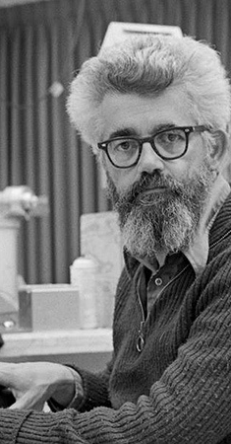
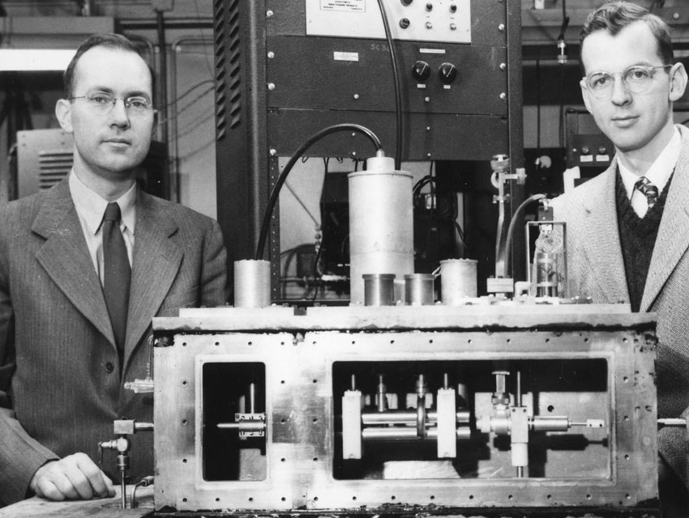
Allan Newell - Herbert Simon
ERA DE LAS GRANDES EXPECTATIVAS
En este periodo, la IA se formaliza como campo académico con la Conferencia de Dartmouth (1956).
McCarthy crea LISP.
Minsky desarrolla teorías sobre la representación del conocimiento.
Newell y Simon presentan GPS para resolver problemas.
Aunque las expectativas eran altas, surgieron los primeros obstáculos en el desarrollo de una IA efectiva.
- John McCarthy
05

Slide 6
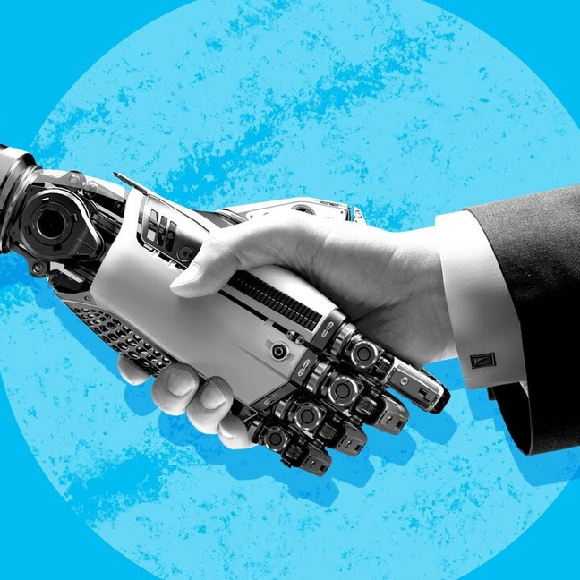
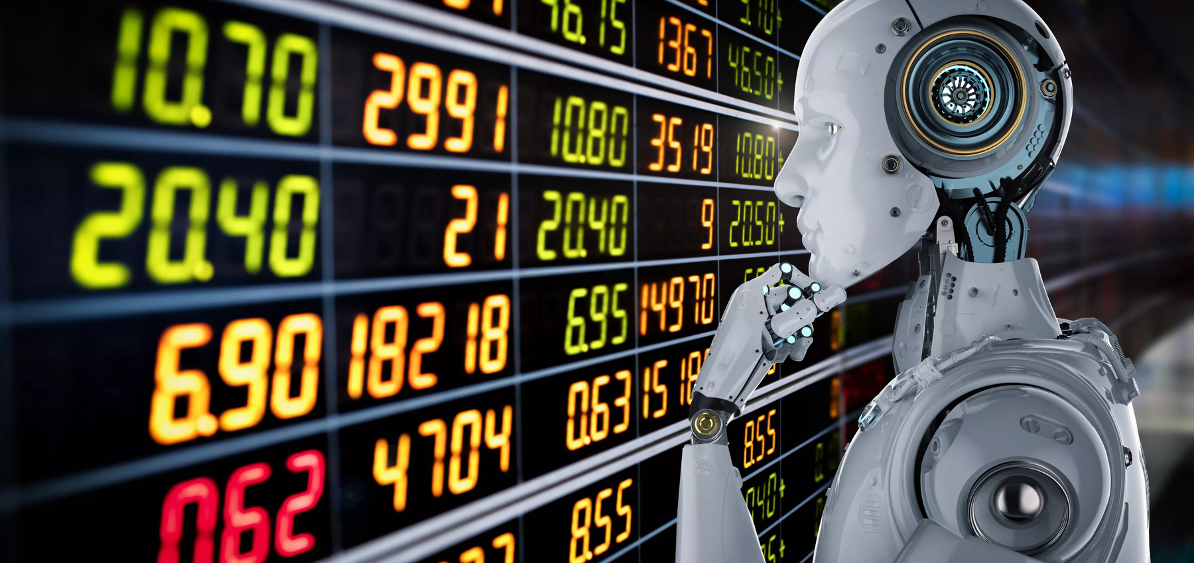
PERIODO DE REALIDAD Y
AJUSTE
01
La IA se enfrentó a limitaciones tecnológicas y computacionales que demostraron la incapacidad de los sistemas para resolver problemas complejos.
02
Estos fracasos llevaron a una reducción en la financiación gubernamental y al abandono de enfoques generales, enfocándose en soluciones más especializadas y limitadas para problemas específicos.
04

Slide 7

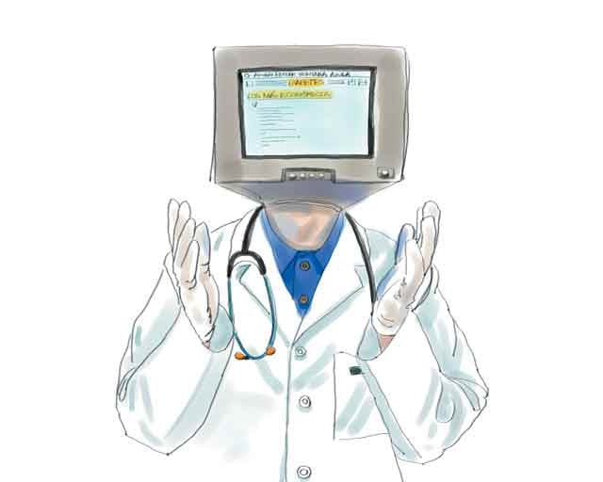
D E N D R A L
M
Y
C
I
N
ERA DE LOS SISTEMAS EXPERTOS
Dendral: Primer sistema experto exitoso en análisis químico, identificando estructuras moleculares a partir de datos espectrométricos.
Mycin: Revolucionó el diagnóstico de infecciones bacterianas y tratamiento con antibióticos, gestionando la incertidumbre en la toma de decisiones.
Prospector: Sistema experto para minería que utilizó redes ontológicas para apoyar la exploración geológica.
Desarrollo de Shell y herramientas que facilitaron la creación de sistemas expertos, aplicados en medicina, química y minería.
07

Slide 8
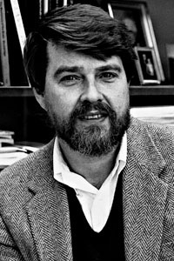
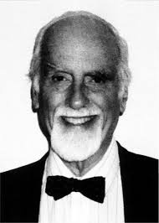
RECONOCIMIENTO DE LAS REDES NEURONALES
El desarrollo del algoritmo de retropropagación por Rumelhart y McClelland en 1986 permitió entrenar redes neuronales multicapa de manera más eficiente. Esto facilitó la integración de redes neuronales con sistemas expertos, combinando aprendizaje automático y razonamiento simbólico, y sentó las bases para el reconocimiento de patrones y el desarrollo de la IA moderna.
ERA DE LA COMPUTACIÓN EVOLUTIVA Y LÓGICA DIFUSA
Introducción de algoritmos genéticos y programación evolutiva, inspirados en la selección natural para optimización.
Lógica difusa mejora la toma de decisiones en sistemas de control, manejando la incertidumbre.
Integración de múltiples paradigmas en sistemas híbridos, combinando redes neuronales, lógica difusa y sistemas expertos para razonamiento aproximado.
RUMELHART
MCCLELLAND
08

Slide 9
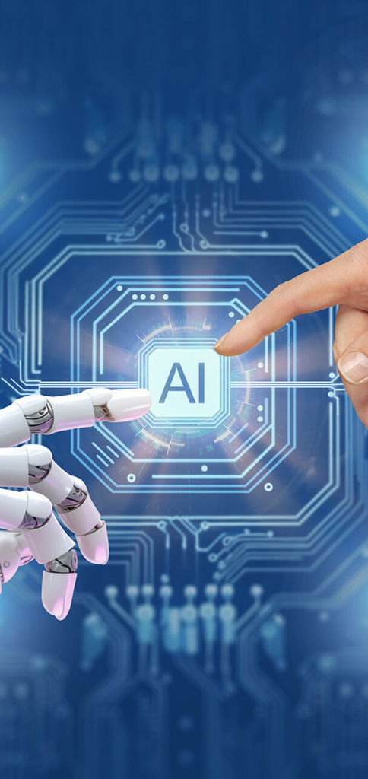

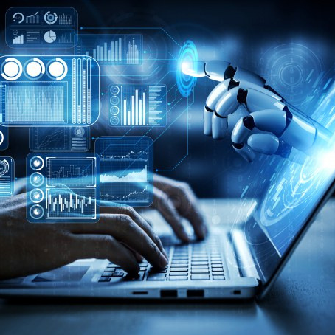
CONCLUSION
La IA ha evolucionado desde enfoques generalistas hacia soluciones especializadas para problemas específicos.
01
Los avances tecnológicos han superado las limitaciones previas, permitiendo implementar teorías más complejas.
02
03
Actualmente, la IA integra múltiples paradigmas para abordar de manera más efectiva problemas complejos del mundo real.
06

Slide 10
Instituto Tecnológico de Culiacán
Aguilar Recio Jesús Octavio
Flores Fernández Emily Karely
Search . . . .
GRACIAS
POR SU ATENCION
LINDO DIA :)
End Slide
10

